Slide 1


Equipment Management System
Supervisor: MR. Lại Đức Hùng
Nguyễn Thanh Tiến – SE61848
Nguyễn Huy Hoàng – SE62014
Trịnh Thanh Hậu – SE61951
Bùi Quang Nhật Châu – SE61740
Đoàn Trọng Lam Điền - SE61501

Slide 2
01
CURRENT SITUATION
02
OUR PROPOSAL
OUTLINE
03
04
FEATURES AND DEMO
FUTURE PLAN

Slide 3
CURRENT SITUATION

Slide 4

01
CURRENT SITUATION
Nowadays, most of the construction companies in Vietnam are still using traditional stationary such as pen and paper to deal with their works and equipment management process.
Notes:
Thiết bị là một trong những bộ phận chiếm phần lớn chi phí cấu thành Doanh nghiệp (DN) và hoạt động sản xuất kinh doanh của một DN. Do đó, hoạt động Quản lý thiết bị là một hoạt động quan trọng không thể thiếu trong một DN, đặc biệt là những DN hoạt động chủ yếu là sản xuất kinh doanh, thi công công trình,…khi số lượng trang thiết bị là một con số khổng lồ, với những giá trị lớn lên đến hàng triệu USD thì việc quản lý thủ công trên những ứng dụng đơn giản sẽ vô cùng khó khăn.

Slide 5
01
CURRENT SITUATION
Disadvantages
Forget equipment periodic maintenance date.
Hard for manage and track all work orders and inspections (planned or unplanned)
Hard for report on equipment repair history and open upcoming work orders
Hard for report equipment downtime and record downtime history to increase productivity by tracking equipment and asset availability
Hard for find location of equipment when needed.
Time-consuming and inefficient in equipment management.
Hard for sync data.

Slide 6
01
CURRENT SITUATION
Equipment Management System for Construction Company
Analysis
50% damaged equipment would cost at least 5% revenue.
50% Customers are using manual asset management.
75% Customers believe that the current system does not meet the requirements to use.
66% Customers are planning to invest heavily in asset management solutions in the next 2 years.

Slide 7




01
CURRENT SITUATION
Equipment Staff
Team Leader
Maintainer
Manager

Slide 8


01
CURRENT SITUATION
In the field of mobilizing equipment
Make a request form
Team Leader
Deliver equipments and store all the relevant documents
Confirm
the request
Check & clarify the request
Equipment Staff
Manager

Slide 9


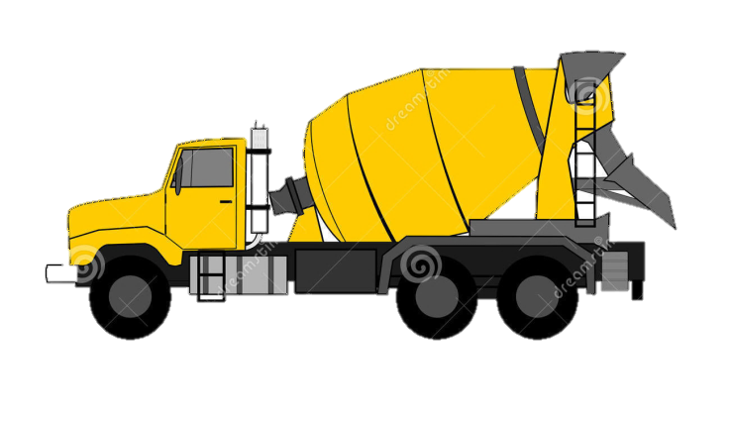


EMS
Notes:
Giảm thiểu nguồn nhân lực : Khi sử dụng EMS sẽ tương đương với việc Nhà quản lý sẽ có thêm một trợ lý ảo, giúp họ quản lý một cách tập trung và toàn diện mọi nguồn lực liên quan đến thiết bị
Giảm thiểu sai sót do yếu tố con người Khi mọi dữ liệu đều được quản lý tập trung và có sự liên kết chặt chẽ thông qua phần mềm, mọi công việc đều được lập kế hoạch, phân công và nhắc nhở tự động sẽ giúp giảm thiểu được đáng kể những rủi ro, thiếu sót do yếu tố con người gây ra. Không phải ghi nhớ quá nhiều, không phải lo lắng vì “quên” hay “sai sót” trong công việc, làm việc bớt áp lực và nhẹ nhàng hơn, tại sao không chứ
Đơn giản hóa quản lý dữ liệu công việc: Nhà quản lý theo cách truyền thống hằng ngày phải quản lý rất nhiều tài liệu công việc: tài liệu hướng dẫn vận hành thiết bị, tài liệu ghi nhận lịch sử vận hành thiết bị, tài liệu ghi nhận lịch sử bảo trì kiểm định thiết bị, tài liệu quản lý nhân sự bảo trì, lịch phân công công việc, tài liệu tồn kho vật tư phụ tùng, các báo cáo công việc hằng ngày…
Nếu quy đổi chúng thành các quyển tài liệu, thì có lẽ chúng ta sẽ cần cả một cái tủ riêng cho chúng và số lượng tài liệu phải lưu trữ này sẽ ngày một tăng lên theo từng năm hoạt động và theo quy mô cơ sở hạ tầng không ngừng phát triển của doanh nghiệp. Đồng thời, làm sao nhà quản lý có thể quản lý được ai có thể lấy xem hay điều chỉnh các tài liệu này ?
Ngay cả nếu quản lý tốt hơn bằng những file word, excel rời rạc, vậy thử tưởng tượng khi nhà quản lý , nhân viên kỹ thuật cần cập nhật dữ liệu hay tra cứu đến các dữ liệu công việc này, họ phải mở bao nhiêu file, lục tìm bao nhiêu cái folder trên máy tính của mình. Và liệu có đảm bảo được tính đồng bộ và bảo mật của những dữ liệu này ?
Hồ sơ thiết bị/tài sản được cập nhật đầy đủ và chi tiết
Theo dõi, quản lý được lịch sử dụng tài sản
Quản lý được lịch sửa chữa, bảo dưỡng thiết bị định kì
Đồng thời các dữ liệu có thể được phân quyền điều chỉnh hay truy cập, do đó đảm bảo dữ liệu sẽ được sử dụng bởi đúng người dùng, tránh việc thất thoát, mất mát dữ liệu.

Slide 10
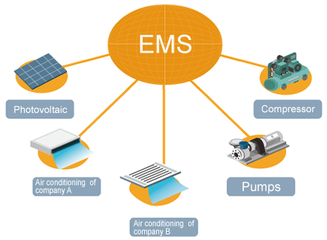
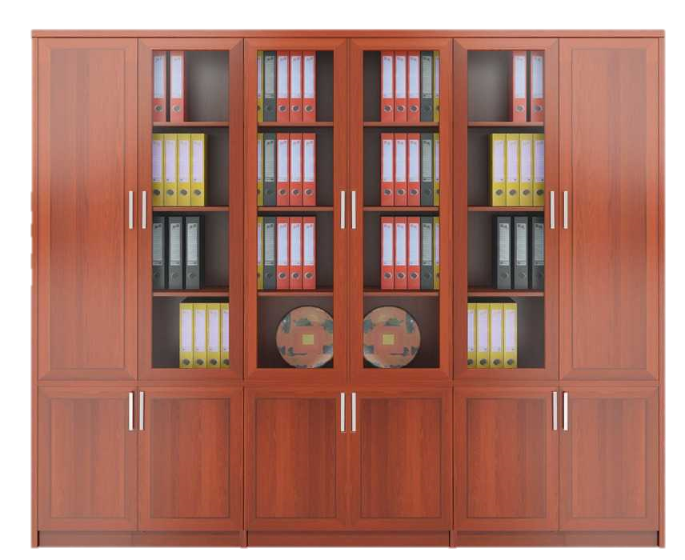

Notes:
Đơn giản hóa quản lý dữ liệu công việc: Nhà quản lý theo cách truyền thống hằng ngày phải quản lý rất nhiều tài liệu công việc: tài liệu hướng dẫn vận hành thiết bị, tài liệu ghi nhận lịch sử vận hành thiết bị, tài liệu ghi nhận lịch sử bảo trì kiểm định thiết bị, tài liệu quản lý nhân sự bảo trì, lịch phân công công việc, tài liệu tồn kho vật tư phụ tùng, các báo cáo công việc hằng ngày…
Nếu quy đổi chúng thành các quyển tài liệu, thì có lẽ chúng ta sẽ cần cả một cái tủ riêng cho chúng và số lượng tài liệu phải lưu trữ này sẽ ngày một tăng lên theo từng năm hoạt động và theo quy mô cơ sở hạ tầng không ngừng phát triển của doanh nghiệp. Đồng thời, làm sao nhà quản lý có thể quản lý được ai có thể lấy xem hay điều chỉnh các tài liệu này ?
Ngay cả nếu quản lý tốt hơn bằng những file word, excel rời rạc, vậy thử tưởng tượng khi nhà quản lý , nhân viên kỹ thuật cần cập nhật dữ liệu hay tra cứu đến các dữ liệu công việc này, họ phải mở bao nhiêu file, lục tìm bao nhiêu cái folder trên máy tính của mình. Và liệu có đảm bảo được tính đồng bộ và bảo mật của những dữ liệu này ?
Hồ sơ thiết bị/tài sản được cập nhật đầy đủ và chi tiết
Theo dõi, quản lý được lịch sử dụng tài sản
Quản lý được lịch sửa chữa, bảo dưỡng thiết bị định kì
Đồng thời các dữ liệu có thể được phân quyền điều chỉnh hay truy cập, do đó đảm bảo dữ liệu sẽ được sử dụng bởi đúng người dùng, tránh việc thất thoát, mất mát dữ liệu.

Slide 11

OUR PROPOSAL

Slide 12
OUR PROPOSAL
Real-time notifications and alerts.
Access your data anytime, anywhere
Reduce your downtime by monitoring your work orders and equipment.
Review reports to spot recurring trends to increase uptime.
Keeping History
Equipment info on-the-go
Track equipment uptime
Easily view schedule of past completed maintenance work orders
EMS

Slide 13




02
OUR PROPOSAL
Equipment Management
Work Orders Management
Location & Mapping
Equipment Reporting

Slide 14


02
OUR PROPOSAL
Equipment Management
EMS System
Create a Equipment
Equipment Staff
View Equipment
User

Slide 15
02
OUR PROPOSAL
Work Orders Management
EMS System
Create a Work Order
Check Order
Team Leader
Close Order
Create a Maintenance Order
Equipment Staff
Approve/ Reject Order
Maintainer
Manager

Slide 16
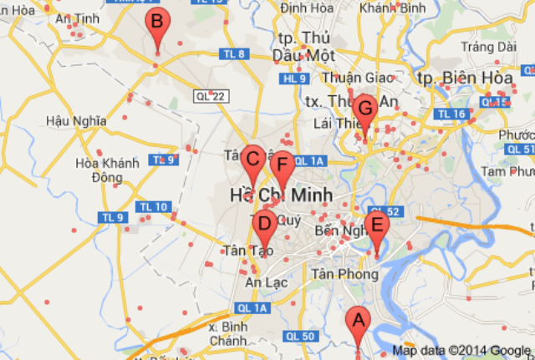
02
OUR PROPOSAL
Visual Asset and Equipment Mapping
Location & Mapping

Slide 17
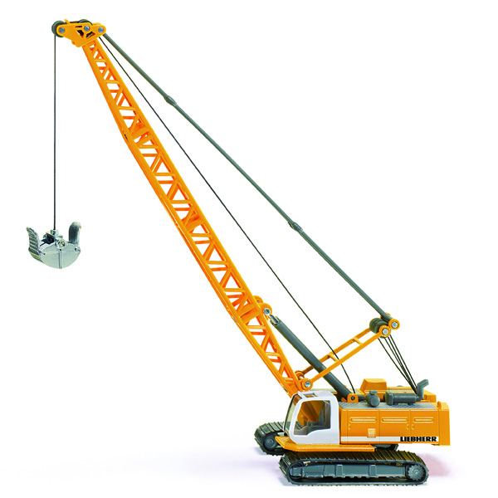
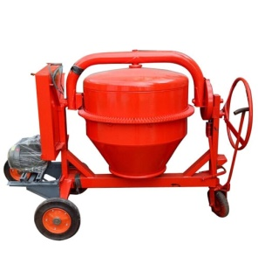
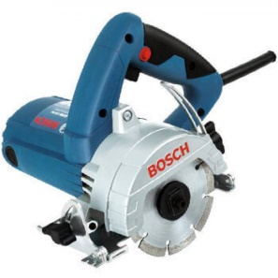
02
OUR PROPOSAL
Location & Mapping
C1
3 Equipments
Thao Dien Maps:
Block C1:
CC19985656466
MT19956565464
MC65657461326

Slide 18
02
OUR PROPOSAL
Reporting
Equipment Item Report
30%
30%
15%
10%
10%
5%
Available
Working
Maintaining
Damaged
Archived
Lost

Slide 19
02
OUR PROPOSAL
Reporting
Completed Work Order Report
Working Order
Maintenance Order

Slide 20
02
OUR PROPOSAL
Equipment Reporting
Closed Work Order Report
Maintenance Order
Working Order

Slide 21
02
OUR PROPOSAL
Reporting
Today
25/12/2018
25%
45%
Mechanical Machine
Mechanical Machine
Available Equipment Items Analysis
85%
50%
Welding Machine
Welding Machine
45%
75%
Pump
Pump
Available Equipment Percent
15%
25%
Construction Machine
Construction Machine

Slide 22

FEATURES & DEMO

Slide 23
03
FEATURES & DEMO
04
Reporting
03
Work Order Management
02
Location & Mapping
01
Equipment Management

Slide 24


03
FEATURES & DEMO
Equipment Management

Slide 25
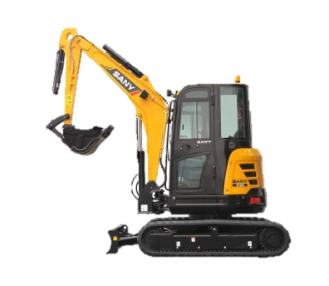
03
FEATURES & DEMO
Equipment Management
Import
Equipment Staff
Excavator
Scenario 1: Mr. Hau is Equipment Staff. He wants to import 6 Excavators that belongs to Construction Machine category.

Slide 26


03
FEATURES & DEMO
Visual Asset and Equipment Mapping
Location & Mapping

Slide 27


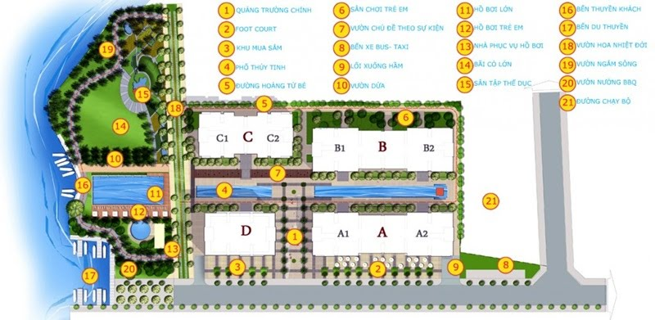


03
FEATURES & DEMO
Visual Asset and Equipment Mapping
Location & Mapping

Slide 28
03
FEATURES & DEMO
Visual Asset and Equipment Mapping
Location & Mapping
Scenario 3:

Slide 29

03
FEATURES & DEMO
Work Orders Management

Slide 30


03
FEATURES & DEMO
Work Orders Management
Overdue Order

Slide 31

03
FEATURES & DEMO
Work Orders Management
Team Leader

Slide 32
03
FEATURES & DEMO
Work Orders Management
Create
Team Leader
Equipment Staff

Slide 33
03
FEATURES & DEMO
Work Orders Management
Create
Team Leader
Equipment Staff
Check
Manager

Slide 34
03
FEATURES & DEMO
Work Orders Management
Create
Team Leader
Equipment Staff
Approve
Check
Approve
Manager

Slide 35
03
FEATURES & DEMO
Work Orders Management
Create
Team Leader
Deliver
Equipment Staff
Approve
Check
Approve
Manager

Slide 36
03
FEATURES & DEMO
Work Orders Management
Create
Team Leader
Equipment Staff
Check
Reject
Manager

Slide 37
03
FEATURES & DEMO
Close
Work Orders Management
Create
Team Leader
Deliver
Equipment Staff
Approve
Check
Manager

Slide 38
03
FEATURES & DEMO
Work Orders Management
Create
Team Leader
Working Order
Scenario 2: Mr. Dien is a team leader. He is working at the "FPT University" location. He need to borrow some equipment. Equipment Staff will check the request. Then Manager will approve order.

Slide 39








03
FEATURES & DEMO
Reporting

Slide 40
03
FEATURES & DEMO
Reporting

Slide 41

03
FEATURES & DEMO
Reporting
90%
80%
70%
60%
55%
Available Equipment Percent
50
20
10
28
25
Number of damaged, lost equipment

Slide 42



03
FEATURES & DEMO
Reporting

Slide 43
03
FEATURES & DEMO
Reporting
Scenario 4: Mr. Tien is a manager. The manager wants to knows report about the equipment.
Report on damaged, lost equipment.
Report on available equipment.
Report on working equipment.
Report on maintenance schedules of the equipment.

Slide 44
03
FEATURES & DEMO
Algorithm

Slide 45
FUTURE PLAN

Slide 46
Today
25/12/2018
25%
45%
Mechanical Machine
Mechanical Machine
Available Equipment Items Analysis
85%
50%
Welding Machine
Welding Machine
45%
75%
Pump
Pump
Available Equipment Percent
15%
25%
Construction Machine
Construction Machine

Slide 47


Mobile first, accessible everywhere

Slide 48

RFID tag

Slide 49
THANK YOU
FOR
YOUR ATTENTION

Slide 50
Q&A

